Slide 1
Автор презентации: Иванова Любовь Валентиновна – учитель биологии МБОУ «Цивильская СОШ №1»

Slide 22
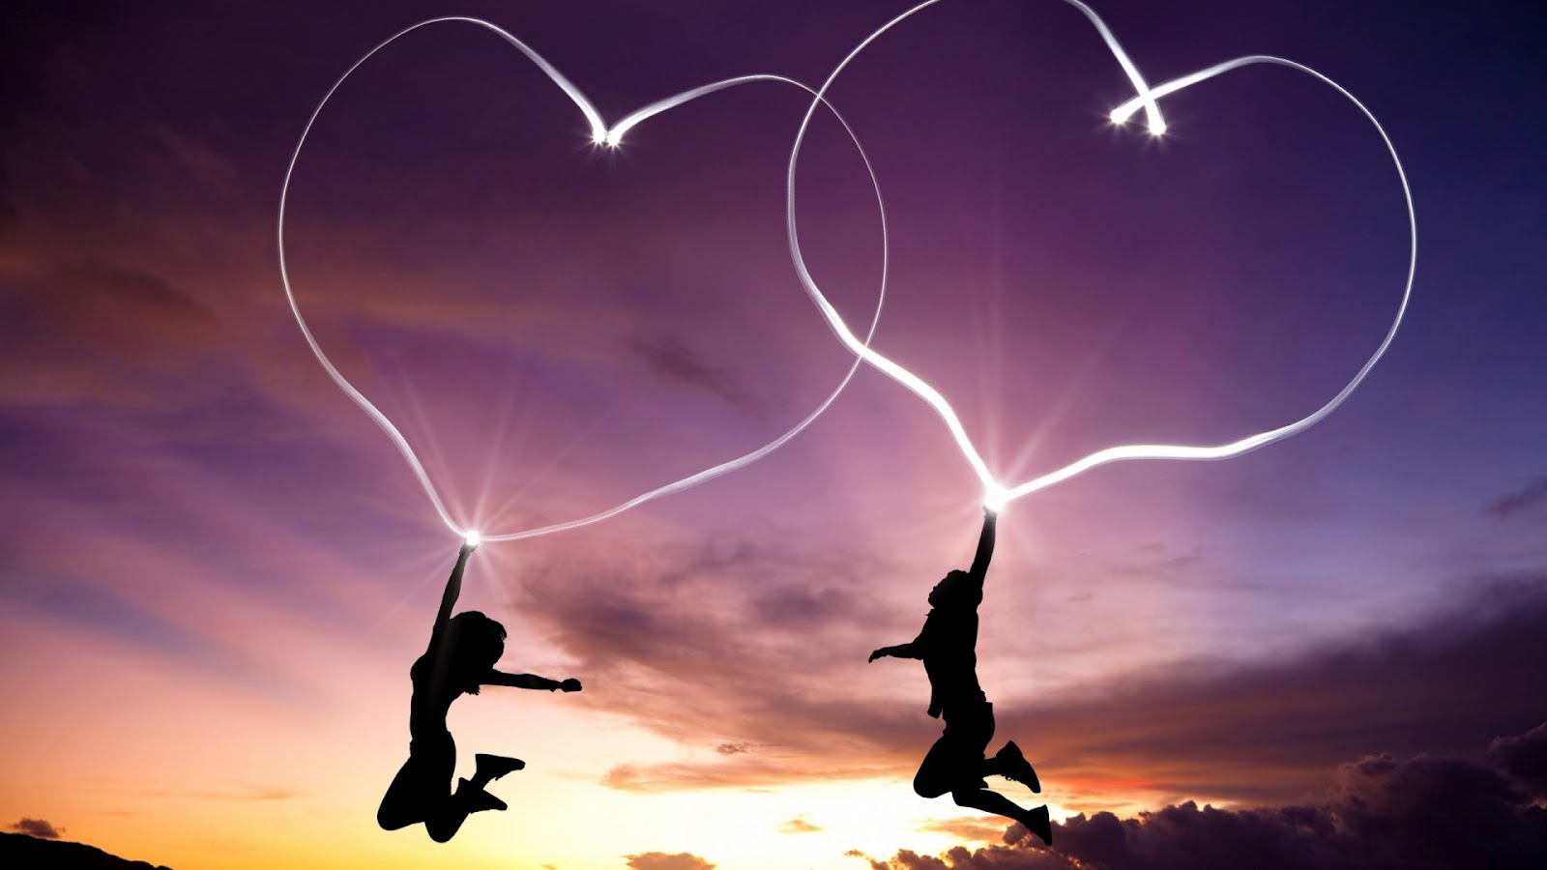

Slide 44
(влюбленность)
(отвращение)
(смирение)
(служение)
Семь стадий любви –
это путь от влюбленности к истинной любви.
По утверждениям психологов, длится он 7-10 лет.

